Slide 1

2020
在线调查表管理平台
Online Survey Management Platform
小组成员：解文举 张浩楠 徐伟康 李岩 赵哲
2020.11.19

Slide 2

01
关于我们
About us
目录
02
工具与语言
Tools&Language
03
功能实现
Functions realized

Slide 3
关于我们
About us

Slide 4
01
关于我们
About us
解文举
张浩楠
徐伟康
李岩
赵哲
网页制作与实例生成，登录与注册功能的编写。
网页制作与数据库编写，实现调查表的创建与发布等功能。
控制器、会话的编写，修改个人信息等功能的实现。
管理员查看与修改普通和公司用户的信息功能的实现，查看所有调查表。
管理员管理已发布的调查表与审核未发布的调查表，公司用户查看调查表调查结果。

Slide 5
工具与语言
Tools&Language

Slide 6
02
工具与语言
Tools&Language
使用的编程程序
使用的前端技术
Netbeans,Dreamweaver,SQL Server
Html5,JavaScript,CSS
使用的语言
使用的后端技术
HTML,JavaScript,CSS,SQL,HQL
Spring MVC, Hibernate

Slide 7
功能实现
Functions realized

Slide 8
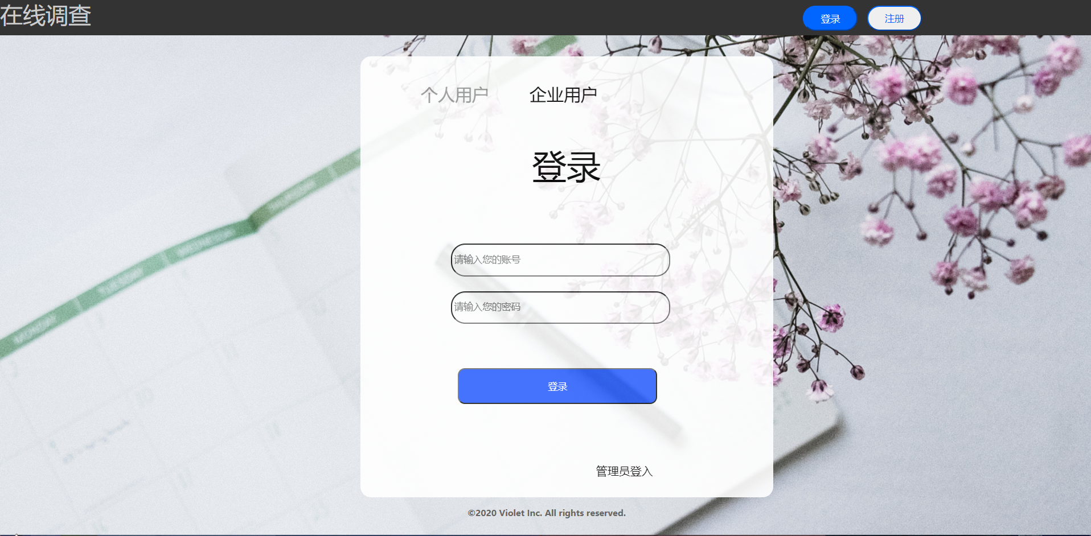
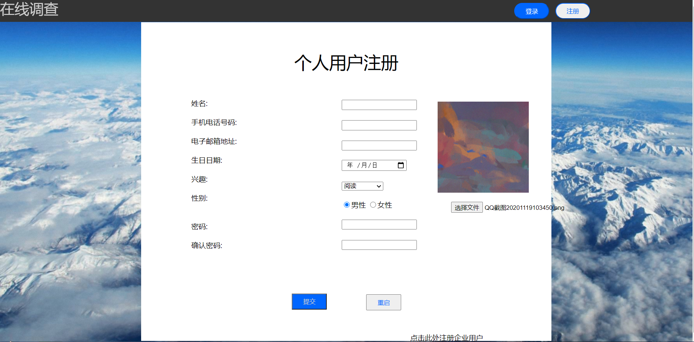
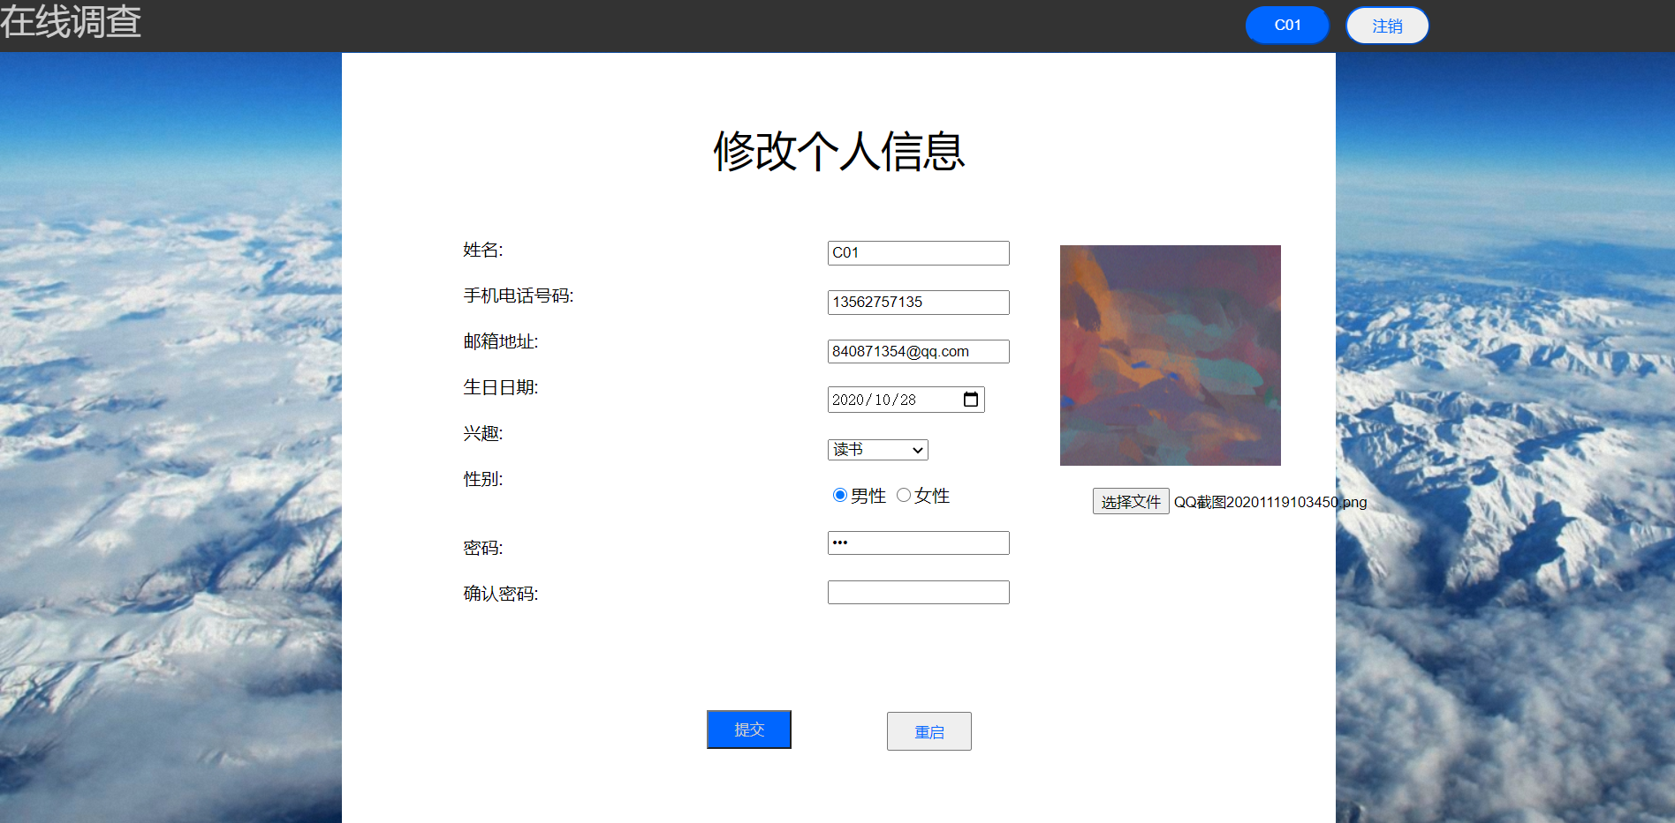
03
功能实现
Functions realized
用户登录
用户注册
个人信息修改

Slide 9
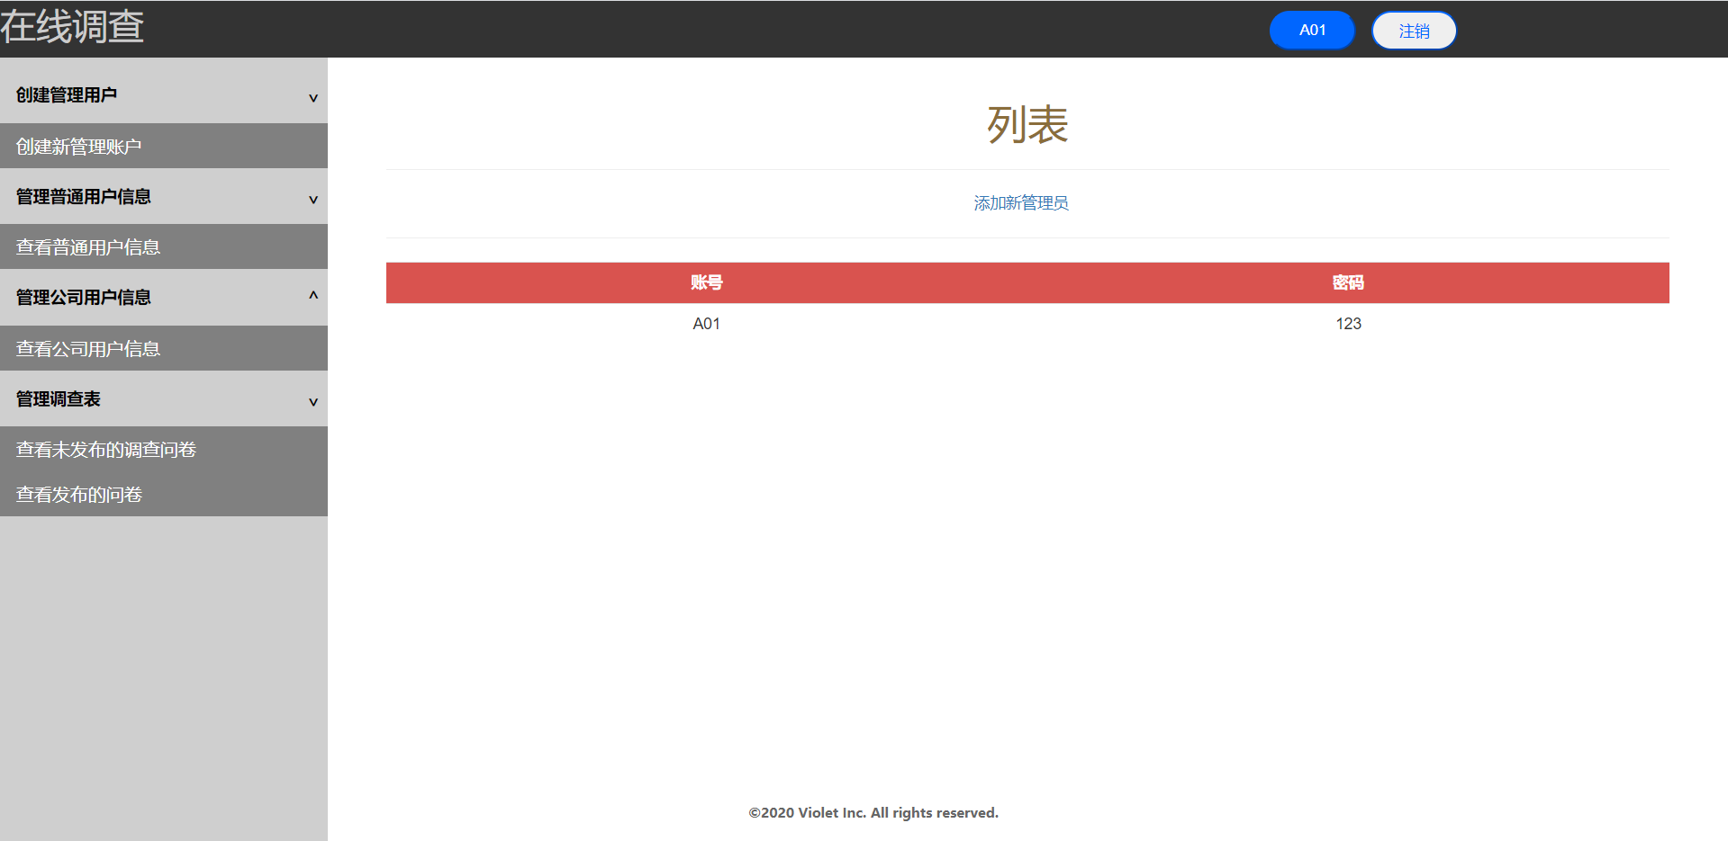
03
功能实现
Functions realized
管理员的功能，可以添加新的管理员账号，查看、修改普通&公司用户的信息，查看、审核调查表

Slide 10
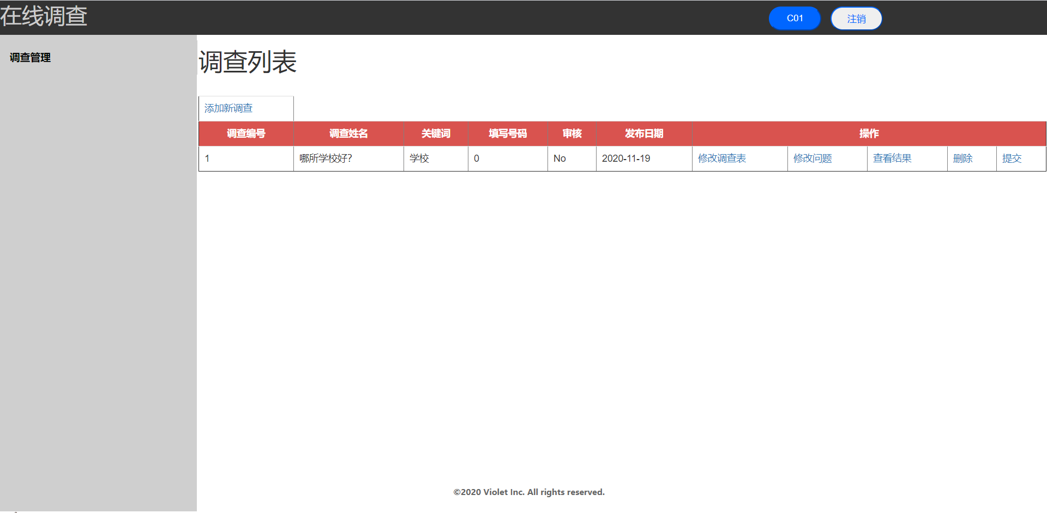
03
功能实现
Functions realized
公司用户的功能，可以添加、修改调查表，编辑调查表中的问题，查看调查表所得结果，提交调查表至审核，删除已发布的调查表等功能。

Slide 11
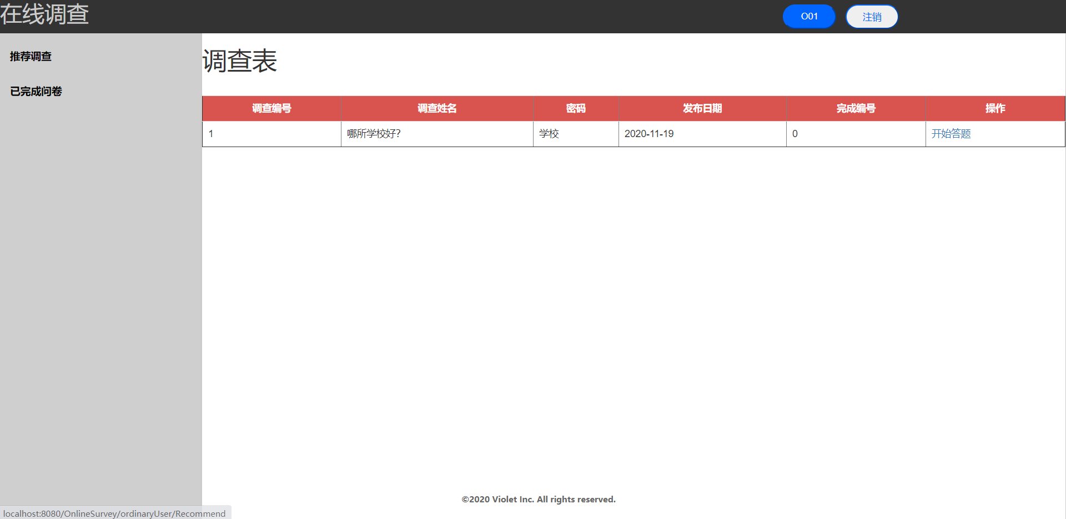
03
功能实现
Functions realized
普通用户的功能，可以填写调查表、查看已完成的调查表等。

Slide 12
2020
谢谢您的聆听
thanks for your watching
小组成员：解文举 张浩楠 徐伟康 李岩 赵哲
2020.11.19

